Slide 1
Mi jardin infantil
Deybis cecilia padilla pacheco

Slide 2
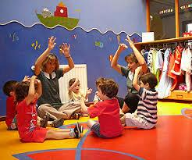
Objetivos
Identificar el jardin escolar como mi segundo hogar.
Preparar a los niños y niñas para interactuar en pequeños grupos y expresar sus sentimientos.

Slide 3
Contenido
Mi jardin infantil
Dependencias del jardin
Mi profesora y compañeros
Actividades que realizo en el jardin

Slide 4
Actividades de aprendizaje
Coloreo el dibujo de mi jardin infantil
Pego una foto de mis profesoras y compañeros
Visito las dependencias de mi jardin infantil

Slide 5
Evaluacion
Observa los dibujos y colorea los elementos que pertenecen al jardin infantil.
¿Qué actividades realizas en el jardin infantil?
Dibuja a tu profesora y compañeros

